Slide 1
به نام خدا

Slide 2
SCM
مدیریت زنجیره تامین

Slide 3
فهرست مطالب
مقدمه
تعریف مدیریت زنجیره تامین
تاریخچه مدیریت زنجیره تامین
تفاوت مدیریت زنجیره تامین و لجستیک
حوزه های مدیریت زنجیره تامین
هماهنگي در زنجيره تأمين و نقش IT
اثر شلاق چرمی
هماهنگي در زنجيره تأمين
اطلاعات و اهميت آن در زنجيره تامين
نقش سیستم های اطلاعاتی در مدیریت زنجیره تامین
مدیریت زنجیره تامین و تجارت الکترونیک

Slide 4

مقدمه
مدیریت زنجیره تامین یکی از اصول بنیادی تجارت است که در سال های اخیر توانسته است این جایگاه را در تجارت الکترونیک نیز پیدا کند.
در SCM زنجیره ای از شرکت ها حضور دارند که در جهت رفع نیاز جامعه عمل می کنند.

Slide 5
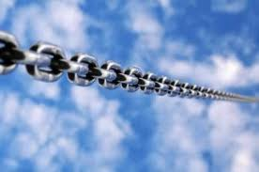
زنجيره تامين چيست ؟
- يك زنجيره تامين،هم راستائي و هم سوئي شركتهائي است كه محصولات يا خدمات را به بازار عرضه مي کنند .
(Lambert,M,Ellram. ( 1998
- يك زنجيره تامين كليه مراحل مستقيم و غير مستقيم كه در تكميل درخواست (سفارش)مشتري درگير هستند را شامل مي شود .
زنجيره تامين فقط مرتبط با ساز نده و تامين كننده نيست بلكه حمل ونقل ، انبارها ،خرده فروشي ها و حتي خود مشتريان را نيز در برمي گیرد .
(Chopra and Meind1,2001)
- يك زنجيره تامين، شبكه اي از تسهيلات و گزينه هاي توزيعي است كه به تدارك مواد،تبديل اين مواد به فرآورده هاي واسطه اي يا محصولات نهائي و توزيع اين محصولات به مشتريان مي پردازند.
(Ganeshan , Ram and Terry P.Harrison,1995)

Slide 6

مدیریت زنجيره تامين چيست ؟
- هماهنگ ي سيستماتيك و استراتژيك كاركردهاي سنتي كسب وكار و تاكتيك هاي بين اين كاركردها در يك شركت با ساير كسب و كارهاي موجود در زنجيره تامين،به منظور بهبود بلند مدت عملكرد شركت (بطور مجزا) و كل يك زنجيره تامين.
(Journal of Business Logistics, 2001)
- مديريت زنجيره تامين هماهنگي در توليد،موجودي (انبار)،مكان يابي و حمل و نقل بين شركت كنندگان در يك زنجيره تامين است
جهت دستيابي به بهترين تركيب پاسخ گوئي و كارائي براي موفقيت در بازار.
(Michael Hugos 2003)

Slide 7
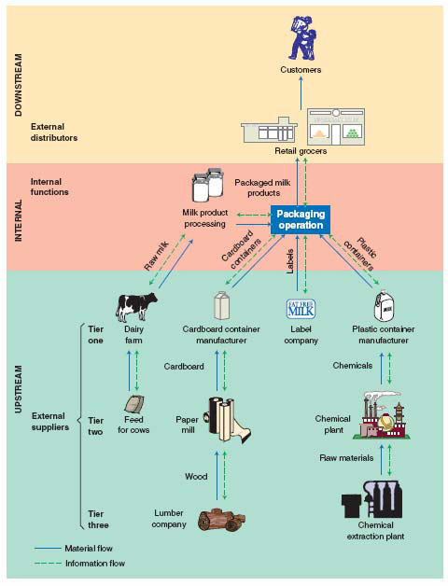

Slide 8
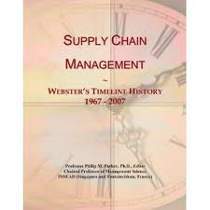
تاریخچه مدیریت زنجیره تامین
اصلاح مديريت زنجيره تامين در اواخر دهه 80 ميلادي مطرح و در دهه 90 بطور گسترده مورد استفاده قرار گرفت.تا قبل از اين زمان،"لجستيك" و "مديريت عمليات" بجاي SCM بكار مي رفتند.

Slide 9

تفاوت SCM و لجستیک
لجستيك معمولا به فعاليتهائي اطلاق مي شود كه در داخل مرزهاي يك سازمان مجزا اتفاق مي افتد در صورتي كه زنجيره تامين شبكه اي از شركتهائي است كه با يكديگر كار مي كنند و اقدامات و فعاليتهاي خود را براي تحويل يك محصول (خدمت) به بازار هماهنگ مي كنند.

Slide 10
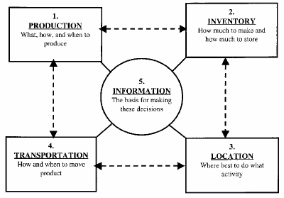
حوزه های مدیریت زنجیره تامین

Slide 11
تولید
چه محصولاتي را بازار نياز دارد؟
چه ميزان ؟
چه زماني ؟

Slide 12
موجودی
چه موجودي هائي بايد انبار شوند ؟
دركدام مرحله از زنجيره تامين ؟

Slide 13

مکان یابی
تسهيلات و امكانات توليدي و ذخيره موجودي (انبارها) در كجا (چه مكاني؟) بايد قرار گيرد؟

Slide 14
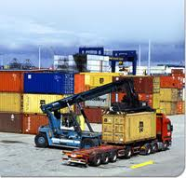
حمل و نقل
موجودي ها چطور بايد از يك نقطه زنجيره تامين به نقطه ديگري از آن منتقل شوند؟
از لحاظ هزينه و ايمني كدام گزينه مناسب تر است؟ هوائي،زميني،ريلي يا دريائي؟

Slide 15

اطلاعات
چه ميزان داده بايد جمع آوري شود و چه ميزان اطلاعات بايستي به اشتراك گذاشته شود؟

Slide 16
هماهنگي در زنجيره تأمين و نقش IT
با گسترش روز افزون شبکه های ارتباطی و کامپیوتر های نسل جدید و نیز پیشرفت روز افزون فناوری اطلاعات امکان مدیریت بهتر و موثرتر زنجیره تامین فراهم شده است
با سطح کنونی تکنولوژی سازمان ها می توانند به دنبال ایجاد مزایای رقابتی باشند.

Slide 17
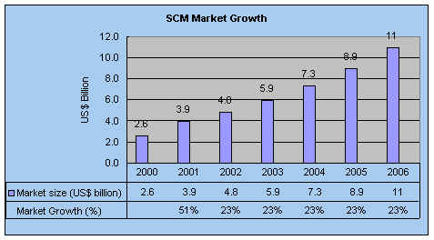

Slide 18
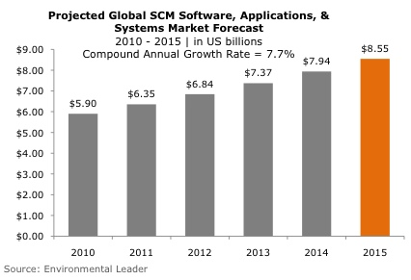

Slide 19
(Bullwhip) " اثر " شلاق چرمي
يكي از مسائل بسيار متغير (ديناميك ) در زنجيره تأمين پديده اي است كه عنوان "اثر شلاق چرمي " به آن اطلاق مي شود و بدين
معني است كه تغييرات كوچك در تقاضاي محصول كه در ابتداي (نقطه جلويي ) زنجيره تأمين و توسط مصرف كننده ايجاد مي شود
به نوسانات بزرگ و بزرگتري در تقاضا طي مسير رو به عقب در اين زنجيره ، تبديل مي شود .

Slide 20
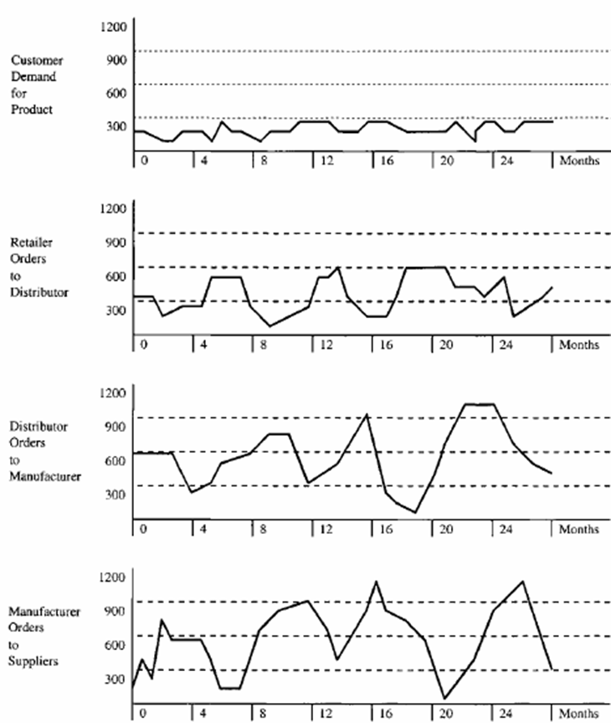

Slide 21
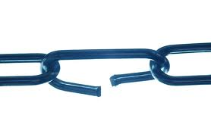
هماهنگي در زنجيره تأمين
پيش بيني تقاضا
سهميه بندي محصول
قيمت گذاري محصول
محركهاي عملكرد

